Slide 1
Feature Selection

Slide 2
מוטיבציה
בשימוש תכונות לא חיוניות, האלג' ללמידת מכונה מתאים עצמו גם לתכונות הללו ובכך יש פגיעה בביצועים (תוצאת ה Score) (הקטנת over fit)
הקטנת ה DB והאצת האימון והבדיקות.
המטרה להשאיר את התכונות שממשפיעות באופן חזק על פונקציית המטרה (Regression / Classification)
רוצים להוריד תכונות שיש בינם לבין עצמם קשר הדדי (הורדת כפילות / יתירות)

Slide 3
ישנם מספר טכניקות לבחירת קבוצת תכונות
Filter Methods
Wrapper Methods
Embedded Methods
Hybrid Methods
Advanced Methods (שיטות גנטיות)

Slide 4
Filter Model
שיטה המשתמשת במאפייני התכונות בלבד (entropy, mutual information, correlation)
שיטה מהירה ולרוב משתמשים בה כשלב ראשון בשרשרת בחירת התכונות
שיטה טובה להורדת תכונות כפלות ותכונות שאין להם קשר למטרה
- Univariate feature selection קשר בין תכונה ל TARGET
Multivariate filter methods – קשר בין התכונות (אחד לשני)
חיסרונות:
ה Filter Model – אין התייחסות בין המאפיינים להשפעה על תוצאת האלגוריתם
בחינת המאפיינים בהם פרטני ולא כקבוצה
השימוש ב Filter Model הינו רידוד תכונות שאינן משפיעות על ה TARGET ומכילות כפילויות עם תכונות נוספות.

Slide 5
דוגמא לאלג' בשיטת Filter Model : FCBF
FCBF – Fast Correlation Based Filter
אלג' המתאים (מבחינת תוצאה) למספר רב של מאפיינים (מאות/אלפים)
שימוש באנטרופיה (מדד למידת אקראיות מדגם)
השימוש באנטרופיה עבור אי הכנת מידע עודף redundant features (עד כמה אין קורלציה בין תכונות)
האלג' עובד ב 2 שלבים:
SU – Symmetrical Uncertainty (נוסחה המרחיבה את נוסחת האנטרופיה)
מוציאים את כל המאפיינים שחישוב ה SU שלהם קטן מסף מסוים
מהמאפיינים שנשארו, זורקים את המאפיינים שיש להם יתירות (זורקים את המאפיין בעל ציון SU נמוך יותר)

Slide 6
Wrapper Methods
ניתן להשתמש בכל אלג' של ML
ביצועים (תוצאה) טובה בין השיטות האחרות
תהליך:
בחירת קבוצת תכונות
הרצת עם אלג’ ML
ממשיכים כל עוד לא הגענו לתוצאה הרצויה. (Score / num of features, num of iterations)
מספר שיטות לבחירת המאפיינים:
Forward/Backward/Exhaustive/Bidirectional
שיטת SFS/SBS עלולות לספק תוצאה אופיטלמלית מקומית ולא גלובאלית
ישנם שיטות המאפשרות לתקן זאת (הרצה מספר פעמים עם קבוצה שונה של מאפיינים)
ניתן להריץ גם SFS ולאחר מכן SBS אם התוצאה גדלה ולא קטנה.
החיסרון ב SFS, שלאחר שבוחרים תכונה מתאימה, יכול להיות שמאוחר יותר היא לא תורמת (עם שאר התכונות) ואנו לא מסירים אותה
חסרונות:
זמן יקר בביצוע (עבור כל קבוצת תכונות שנבחנת מריצים אלג’ ML) ולכן בדרך כלל משתמשים לאחר ה Filter Model.

Slide 7
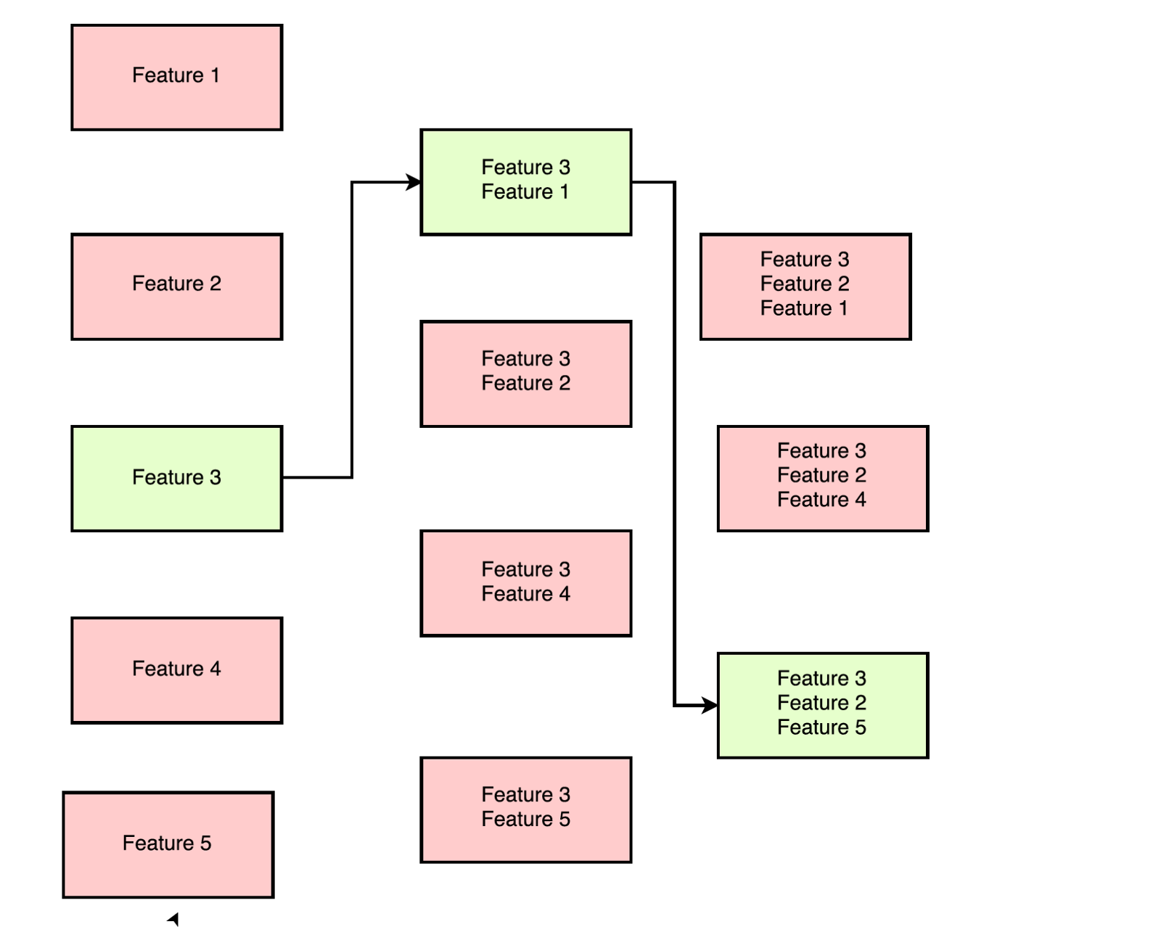
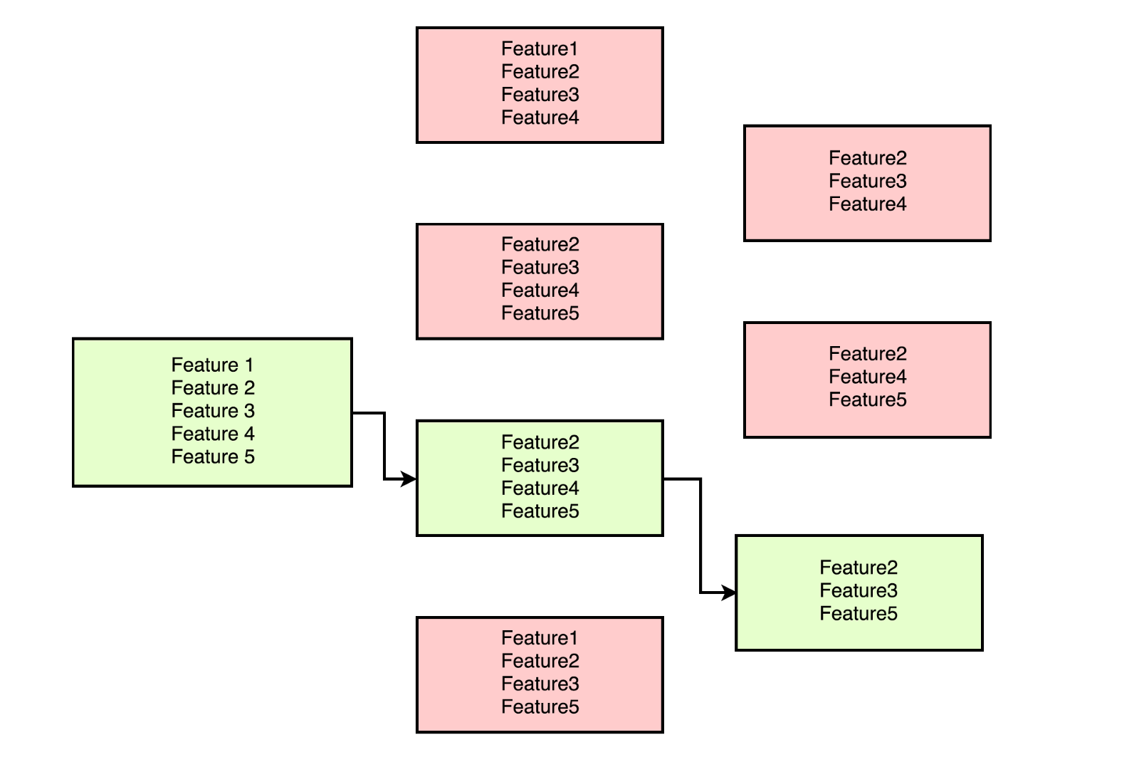
Wrapper Methods

Slide 8
Wrapper Methods
שיטת LRS (L – Plus, R- Minus)
אם l > R(מתחילים מקבוצה ריקה)
מוסיפים L תכונות
מורידים R תכונות
אחרת (מתחילים מקבוצה מלאה)
שיטות נוספות (Sequential Floating):
SFFS/SFBS (Step floating forward selection)
מתחילים מקבוצה ריקה
בוחרים את התכונה הטובה ביותר (בדומה ל SFS) ומוסיפים לקבוצה
בוחרים את התכונה הכי פחות טובה
בודקים את התוצאה אם משתפרת או לא עם התכונה האחרונה:
אם ללא המאפיין משתפרת -> מוחקים את המאפיין, אחרת שומרים
ממשיכים עד אשר משיגים ציון שרוצים

Slide 9
Embedded Methods
שילוב בחירת תכונות במן בניית האלג' (בזמן האימון).
זו שיטה מהירה כמו Filter Methods ויעילה כמו Wrapper Methods.
בשיטה זו עובדים עם אלג' אשר יש להם feature selection עצמאי.
התוצאה הינה feature importance
שיטה מומלצת אם עובדים עם אותו מודל מאוחר יותר (לא רק בבחירת תכונות)
האלג' עובד בוויסות הפרמטרים (Regularization)
L1 (Lasso)
מקטין חלק מהפרמטרים ל 0 וכך זורק חלק מהתוכנות
L2 (Ridge)
נותן משקל נמוך לפרמטרים (תוכנות) חלשות, אך לא זורק אותם – פחות שימושי בפועל.
Elasic Net – שילוב של L1/L2
ב Random Forest
האלג' בודק חשיבות תכונה
ב classification לפי Entropy/Information Gain
ב regression לפי שונות
כל עץ מקבל קבוצה אקראית של תכונות ודגימות ולכן פחות מועד ל over fitting

Slide 10
Hybrid Methods
שילוב של השיטות מעלה
דוגמאות:
Filter -> Wrapper
Embedded -> Wrapper
Recursive Feature Elimination (RFE) או RFECV
מריצים model עם Train לקבל importance (נניח Lasso/Tree וכד')
מורידים feature הכי פחות חשוב ומריצים שוב model
אם ה score ירד -> נשמור את ה feature אחרת נזרוק
נמשיך עד אשר נעבור על כל ה featureים
בניגוד ל SBS, כאן המודל מספק importance ו score ביחד
Recursive Feature Addition
בניגוד ל SFS (שכל פעם בוחר מאפיין ובודק תוצאה עם השאר)
פה לפי ה importance בוחר

Slide 11
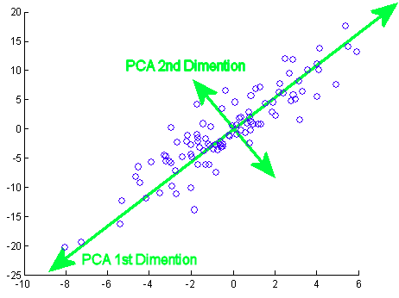
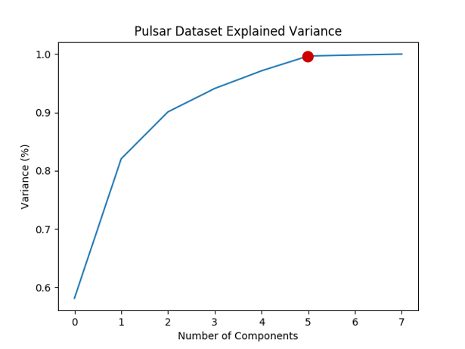
PCA
שיטה להורדת מימדים.
מטילים את המידע למימד אחר כך ש:
ציר עם ה variance (שונות) הכי גדול יהיה ציר X
ציר עם ה variance השני הכיל גדול יהיה ציר Y
כך הלאה.
PCA מדרג את הצירים לפי ה variance.
לא מומלץ להשתמש כאשר המאפיינים מכילים מידע דיסקטי / קטגוריות (ראה חיסרון)
ניתן לצייר את כמות המאפיינים מול השונות שניתן לקבל ולהחליט כמה מאפיינים נרצה לשמר
חיסרונות:
דוגמא: החלטה האם קבוצה תעלה לגמר או לא:
השונות של ניצחונות קטנה יותר משונות של כמה השחקנים רצים

Slide 12
Discretization

Slide 13
Discretization (נכון בבעיות classifcation)
מעבר לערכים בדידים (במקום רציפים)
שיפור ביצועים
קשה להחליט מאיזו נקודה עשרונית לבצע את חלקות הקבוצות
שיטה EWD - Equal Width Discretiztion

Slide 14
Feature Extraction
יצירת מאפיינים חדשים (קטנים במספר מהמאפיינים המקוריים)
ישנם מספר שיטות, דוגמא שימוש בשיטת LDA
אלג’ Unsupervised learning המוריד למימד קטן יותר (המימד לא ידוע).
האלג' משתמש בשונות של כל מאפיין ומכייל מחדש את השונות.
דוגמא: מספר דלתות לרכב (4 / 6) -> הורדה ל 4 גלגלים לכל הרכבים.
האלג' שומר על השונות של מאפיינות בעלי שונות גבוהה
מבצעים הטלה למערכת צירים אורטוגונלית (מימד קטן אחר)

Slide 15
Feature Engineering
המרת Raw Data למאפיינים שמתאימים למודול
דוגמאות:
CNN (convolutional neural network)
קונובולוציות ל edge / shape detecition.
Word2Vec

Slide 16
sklearn

Slide 17
sklearn
Fit()
הכנת חישובים לקראת ביצוע.
לדוגמא: חישוב Mean עבור שימוש מאוחר יותר להחלפת NULL
דוגמא נוספת: אימון ה test data
Transform()
ביצוע בפועל של פעולה, שהכנו קודם.
לדוגמא: החלפת כל ה NULLים ע"י ערך ה mean שחושב ב FIT()
ערך חזרה: ערכים מעודכנים
fit_transform()
ביצוע שתי הפעולות ביחד

Slide 18
sklearn
cross_val_score
מספק את תוצאות ה SCORE של KFOLD
cross_validate
ניתן להכניס מספר פרמטרים לבחינה (סוגי score) ולקבל את התוצאות.
cross_val_predict
מספק את החיזוי של KFOLD

Slide 19
תובנות sklearn
לדעתי לא כדאי להשתמש ב filter model:
SelectKBest (אשר מקבל את סוג ה filtter: correation/MI וכד') מקבל גם את מספר ה featureים שעליו להחזיר.
עבור filter model לא רואה טעם לבדוק אופציות שונות: corr/MI וכד’
Wrapper model
אין תמיכה ב stepwise regression (כי מבוסס p-value שנתמך רק ב linear regression)
ניתן להריץ עם n_jobs=-1 ולנצל מספר ליבות (ב kfold)
SelectFromModel – בחירת תכונות לפי המשקלים שלהם

Slide 20
טיפול במידע חסר

Slide 21
טיפול במידע חסר (nan)
מספר גישות:
מחיקת שורה (חיסרון: פגיעה בהתפלגות)
החלפה ב mean
החלפה ב median
החלפה ב most frequent (חיסרון: פגיעה בהתפלגות)
ב sklearn יש את הפקודה: Imputer ("מכשיר את המידע")

Slide 22
מושגים

Slide 23
מושגים - 1
Logistic Regression
אלג' שבעיקר מתאים לבעיות סיווג בינאראיות
שימוש ב logit function שהיא log(p/1-p)
Logodds – log + odds
Odds != probability
Odds – סיכוי למתרחש חלקי הסיכוי שלא התרחש (4 ניצחונות מול 6 הפסדים)
Odds = p(ok)/1-p(ok)
Logodds = Log(odds)
ערך שלילי, יותר סיכוי "להפסיד" או ששיך לקבוצה ב' ולהפך (חיובי)
Gini Impurity
חישוב "טומאה" – מה ההסתברות לחלוקת עץ שגויה (ככל שהערך נמוך יותר, כך עדיף להשתמש בתוכנה זו לחלוקה בעץ ברמה גבוהה יותר בעץ)
משתמשים באלג' עץ בחישובי העלים

Slide 24
מושגים - 2
Ensemble Methods
שילוב של מספר שיטות בסיס על מנת לקבל תוצאה טובה יותר.
יש מספר שיטות:
Random Forest הינו שילוב של מספר אלג’ Decision Tree.
Bagging – שיטה דומה ל RF

Slide 25
מושגים – 3 (הסתברות)
Covariance
Cov(x,y) – Covariance (שונות משותפת), מדד לקשר בין 2 משתנים.
ערך חיובי -> משתנים באותו כיון ושלילי להפך
Cov(x,x) = variance(x)
Covariance matrix – מטריצה סימטרית שהאלכסון הינו שונות.
Scatter matrix
מטריצה עם הערכות של שונות משותפת בין 2 משתנים
משתמשים במטריצה זו סיוע ב LDA Classifier

Slide 26
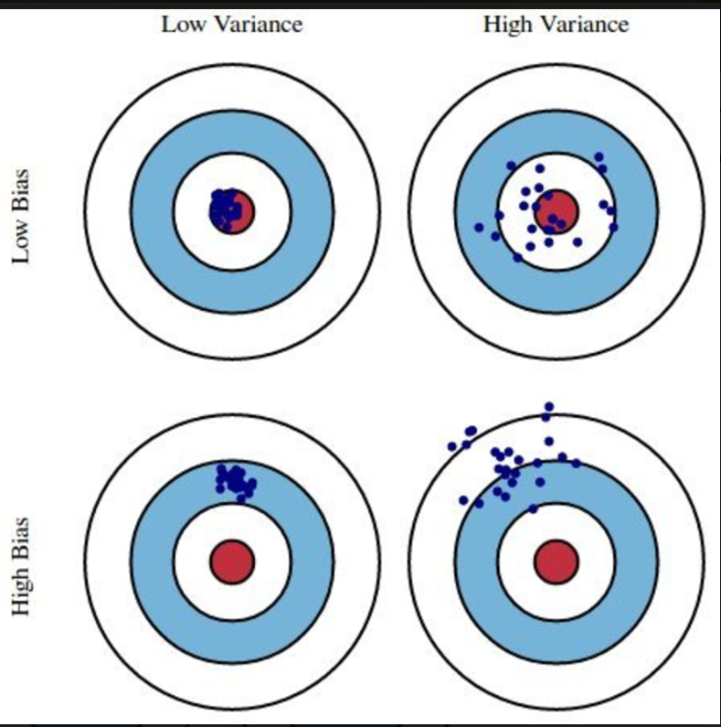
מושגים – 4 (bias VS variance)
Bias – מדד לסטייה בין החיזוי לבין הערך האמיתי
Variance – מדד להתפזרות המידע סביב ה mean

Slide 27
תהליך למידה

Slide 28
Discretization
Handle Empty Values
Feature Scaling
FS
ALG
Hyperparameters Tunning
SCORE
RESULT
(ALG)
Remove low variance
identify relevant features
remove redundant features

Slide 29
Scaling

Slide 30
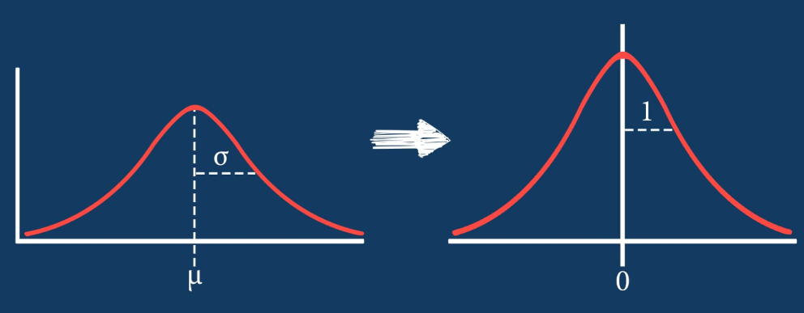
Feature Scaling
מוטיבציה:
לכל תכונה יש את היחידות שלה (ק"ג / גרמים וכד') ולכן על מנת שלא יהיה מצב שאחד התכונות יקבל משקל גדול יותר מאשר תכונה אחרת, בגלל היחידות, אז מבצעים עדכון טווחים.
אלג’ ML מתכנסים מהר יותר לתוצאה כאשר התכונות מנורמלות ובאותו טווח.
Scale (נקרא גם normalize)
לשנות את טווח הערכים ל [0..1]. אין שינוי של צורת ההתפלגות.\
ב sklearn MinMaxScaler
Standardize
העברת כל הנתונים כך שה Mean יהיה ב 0 וסטיית התקן תהיה 1
ב sklearn – StandardScaler (נקרא גם Z-Score)
Normalize
העברת כל הנתונים לטווח שבין [-1, 1] (עובדים על שורות ולא עמודות).
יש להשתמש בשיטה אם האלג' של ML מניח שהמידע מנורמל
ב sklearn - Normalizer
דוגמאות לשימוש:
KNN, משתמש במרחק אוקלידי.
Random Forest, לא מבוסס מרחקים ולכן אין צורך לבצע Feature Scaling
Naïve Bayes, מבוסס הסתברות ולכן אין הרבה השפעה ל feature scaling.

Slide 31
Classification

Slide 32
Classifications models
Logistic Regression
Linear Discrimination Analysis
KNN
Decision Tree / Random Forest
Naïve Bayes
SVM
Multi-Layer Perceptron

Slide 33
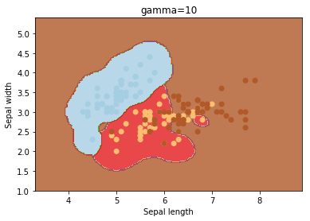
SVM / SVC (Support Vector Classifier)
בהינתן מרחב (רב מימד) רוצים למצוא hyperline שיחלק לקבוצות.
כל שה margin רחב יותר -> כך החלוקה טובה יותר (פחות דגימות "בעיתיות"
פרמטרים (hyper-params)
Kernel – מימד ה hyperline (לינארי / פילנומי / רדיאלי)
Gamma , עבור hyperline שאינו לינארי, SVC מנסה לתחום טוב יותר את הקבוצות.
ככל שהערך גבוהה יותר, כך הצמצום של הקבוצה תחום יותר. אזהרה: overfit
C – מציין את ה"עונש" בחלוקה שגויה באימון. ככל ש C גדול יותר ה margin קצר יותר
Degree – דרגת הפולינום

Slide 34
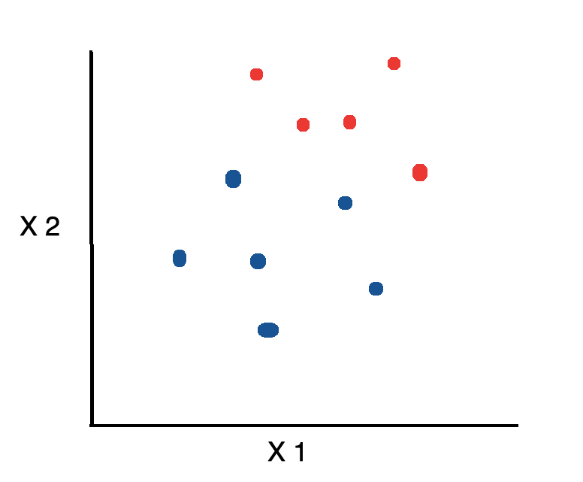
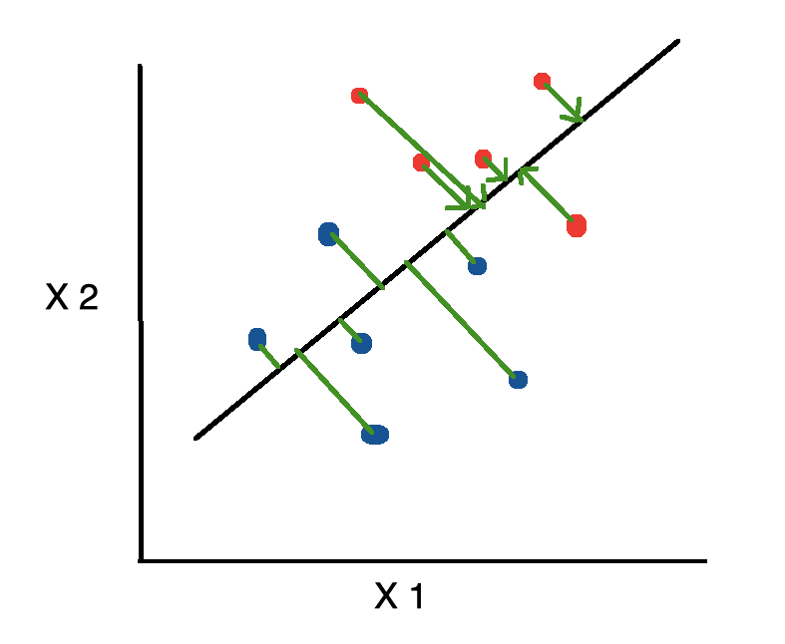
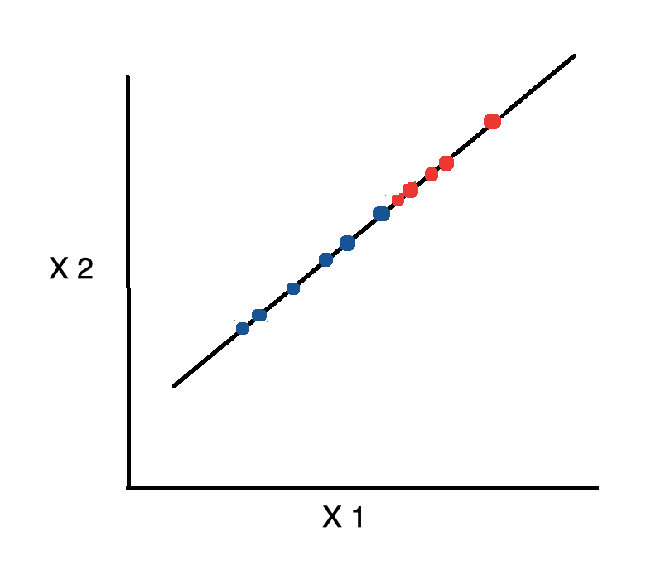
Linear Discriminant Analysis (אלג' סיווג)
שיטה להורדת מימדים, תוך שמירה על רוב המידע החשוב. (כלומר המימד אליו מטילים מכיל מידע רלוונטי)
מטילים את המידע (תכונות) למערכת צירים כך ש:
שונות מימאלית
המרחק בין ה meanים של הקבוצות הינו מקסימאלי

Slide 35
Hyperparameters

Slide 36
Tunning Hyperparameters
GridSearchCV
מצבע מעבר על מספר hyperparameters ומחזיר את הטוב שבהם
מתבצע עם KFOLD (ולכן מספר איטרציות ככל בין מספר הפרמטרים)
טוב לעבודה עם pipeline

Slide 37
Cross Validation Techniques

Slide 38
סוגי Cross Validation
Holdout , בסיסי (split).
Kfold
Random subsamples
בכל פעם בוחרים באופן אקראי את הדגימות לאימון ולבחינה
Leave one out
כמו kfold כאשר k שווה למספר הדגימות.
בכל פעם יש רק דגימה אחת לבחינה וכל השאר לאימון
Leave p out
בדומה ל leave one out רק ש p הינו מספר הדגימות לבחינה

Slide 39
Scoring

Slide 40
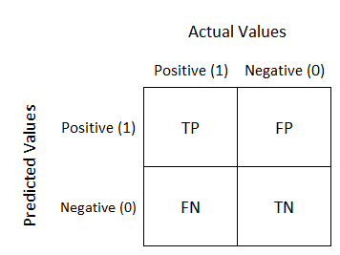
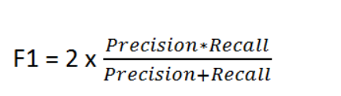


Score
Confusion matrix
מדד ביצועים לבעיות סיווג
AUC-ROC curve
מדד ביצועים לבעיית סיווג
F1 Score
Precision
מדד לדיוק אחוז הדיוק החיובי.
Recall
מדד דיוק חיובי שצלחנו לנבא

Slide 41
שאלות

Slide 42
שאלות - 1
Wrapper model
למה לפצל ל train and test ? אם גם ככה רק לבחירת תכונות, נעבוד על הכל.
יש טעם בבעיית classification לבדוק עם אלג' שאינו random forest ?
Embedded model:
אם אני לא משתמש בשיטה זו לאחר מכן האם עדיין לפצל ל train and test ? (אם כן למה ?)
האם Lasso מתאים בעיקר לבעיות regresion או גם classification
אם אני לא משתמש באותו אלג' לאחר מכן:
האם כדאי להשתמש בשיטה ? (נניח נעבוד טוב יותר ב Deep Learning) ?
האם עדיין צריך לחלק ב Cross את המידע ולבדוק עם train ?
בשימוש ב Random Forest, התוצאה הינה ה"חשיבות" של כל תוכנה:
בפועל אין הורדת תוכנות
מה ההבדל בין שיטה זו לבין ה wrapper עם Random Forest
בכל השיטות (של filter model יחד עם random forest וזהו ?), נראה שיש מספר המגדיר את המספר המקסימאלי של תכונות לבחירה. למה ? זה צריך להיות לפי סינון אחר (נניח תוצאה / סף)
לעבור שוב ולוודא האם נכונה השאלה - מהבנתי מ kfold לא ניתן לקבל את רשימת התכונות (אם יש התנגשות בין הרצות) אלא לקחת את התוצאה (feature importance) ומשם לחלץ לפי סף מסויים
נראה שאין טעם להשתמש ב TREE לבד ?
יש הרבה שיטות ממאמרים IEEE שלא נמצאים ב sklearn. אם אני מבין נכון בגלל שלא נמצא שם, אז אין טעם לבדוק ? אחרת היה פופלארי והיה נכנס ?

Slide 43
שאלות - 2
בבעית ה NBA, נראה שה cor עם ה TARGET קטן מ 0.4 אז בעצם הייתי מסנן את הכל ?
Lasso לא מתאים ל classification ? (ראה cross_val_predict)
כיוונן hyperparmaaters ? מתי עושים ? זה יכול להשפיע ב:
Feature selection (wrapper/embedded)
בחירת model

Slide 44
שאלות - 3
Cross_validate ניתן לתת מספר scoreים שונים לבחינה
למה באמת משנה מדד ה score ? כמה זה יכול להשפיע ?
מהבנתי:
כדאי לבצע scaling לפני feature selection, האם נכון ?

Slide 45
שאלות - 4
PCA
כיצד לטפל בחיסרונות ?
KOLMOGOROV SMIRNOV
האם ההתפלגות חייבת להיות נורמאלית ? לא
דוגמא לשימוש ב ML ?
למה לא ראיתי תמיכה ב sklearn לסיווג (un/supervised)

Slide 46
שאלות 5
עם בוחר ב embedded ורוצה גם לקבל את ה score, נראה שלא ניתן
נראה שצריך ב 2 שלבים, למה ?

Slide 47
התסברות וסטיסטיקה

Slide 48
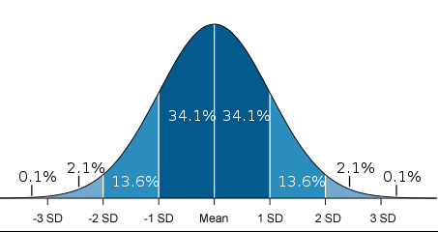
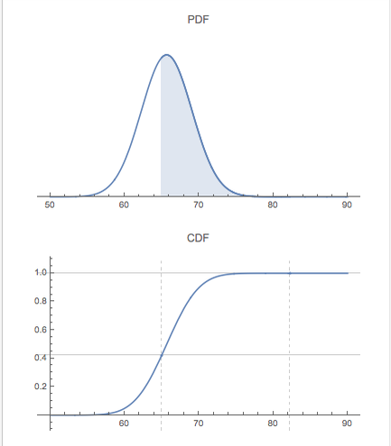
מושגים – הסתברות
PDF
סיכוי שמ"מ יתקיים
נניח f(x) מה הסיכוי ש X יתקיים
CDF
סיכוי שמ"מ יהיה קטן שווה לערך מסויים
לדוגמא: עבור x=3, בודקים את כל הטווח [1..3]

Slide 49
statistical tests
hypothesis
השערה שאין לה מספיק ראיות ולכן יש צורך ביותר ניסויים (על מנת להוכיח או להפריך)
null hypothesis
הפרכת השערה, הכוונה שאשערה אינו נכונה.
אם null hypothesis = true אז האשערה כנראה נכונה
זו השערה האומרת כי אין כל שוני בין שני המשתנים בהשערה.
Null - בהינתן 2 קבוצות דגימה, ה mean שלהם שווה
Alternative – אימות העשרה
Critical value
נקודה(נקודות) על הגרף שמציינות שדגימות מעבר לסף זה אינם מקיימות את null hypothesis.
ככל שהערך גבוהה יותר, כך סיכוי נמוך שההסתברות של 2 דגימות שייכות לאותה התפלגות

Slide 50
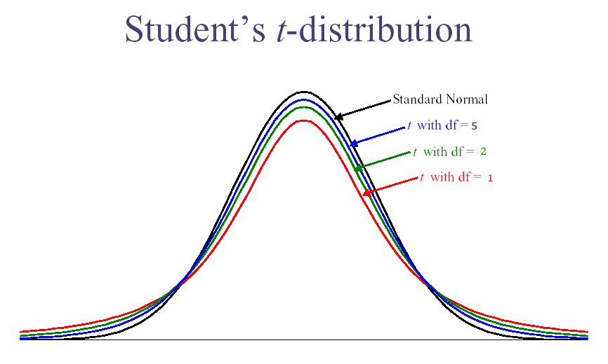
Student T test (בדיקה האם קבוצות זהות או שונות)
כל שהערך התוצאתי גבוה – סיכוי גבוהה שהקבוצות שונות
מבחן הבודק את השוני בדגימות בין קבוצות והשוני בתוך הקבוצות.
הנחה: התפלגות נורמאלית (ניתן להניח שלא במרחב דגימה גדולה עם סיכוי לשגיאה)
מבחן t משווה mean של 2 קבוצת דגימות
מבחן t משמש כאשר הממוצע וסטיית התקן של מרחב הדגימה לא ידוע.

Slide 51
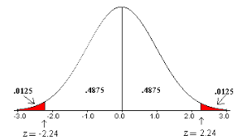
Z test
מבחן Z בודק שדגימה שייכת לאותה אוכלוסיית מדגם
הנחה: התפלגות נורמאלית

Slide 52
statistical tests
ANOVA
בדיקה האם למספר דגימות יש את אותו mean (או שאחת או יותר מהדגימות שונה משמעותית מהאחרות)
Chi-Square Test
מבחן זה נועד להשוות בין משתני קטגוריה
ערך נמוך – אותה קטגוריה

Slide 53
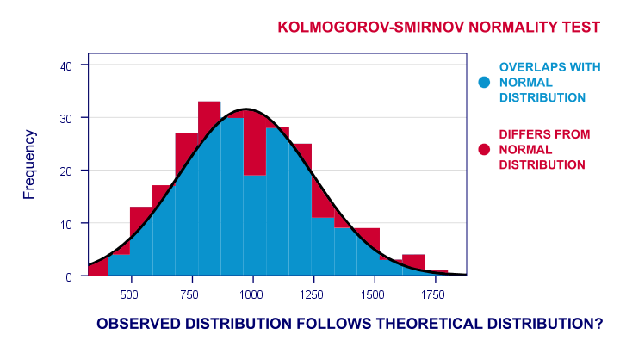
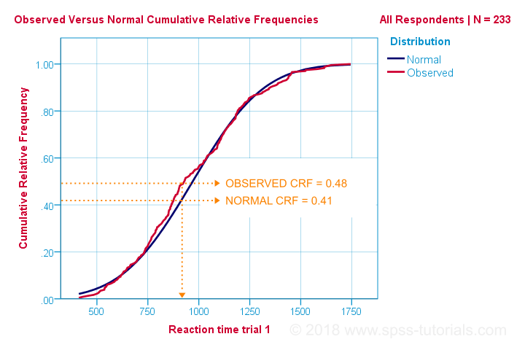
KOLMOGOROV SMIRNOV TEST (1/3)
מבחן המציין האם 2 מערכי נתונים שונים משמעותית אחד מהשני
מבחן שבודק גם האם X ו Y מאותה התפלגות
ניתן גם לבדוק האם התפלגות מסוימת היא נורמאלית או לא.
יש 2 מבחנים:
One sample – בודק עד כמה דגימה דומה להתפלגות מסויימת
2 samples (independent samples) - בודק עד כמה שתי התפלגויות דומות
ערכים חוזרים:
Pvalue – מציין עד כמה המשתנים שונים זה מי זה. (ככל שהערך קטן יותר, כך המשתנים שונים יותר אחד מהשני)
D statisitcs – distance, מה המרחק המקסימאלי, בין 2 נקודות מבין 2 ההתפלגויות בגרף CRF [ערכים בין 0 ל 1] ככל שהמספר גדול יותר – כך יש נקודה (או נקודות) שהמרחק דין גדול בינהם).

Slide 54
KOLMOGOROV SMIRNOV TEST (2/3)
דוגמא:
בהינתן התפלגויות שונות (היסטוגרמות) רוצים לבדוק האם מדובר במספר משתמשים שונים (וכמה).
כלומר אם המבחן מציין שהתפלגויות שונות -> 2 משתמשים שונים -> כך נבדוק לכל זוג

Slide 55
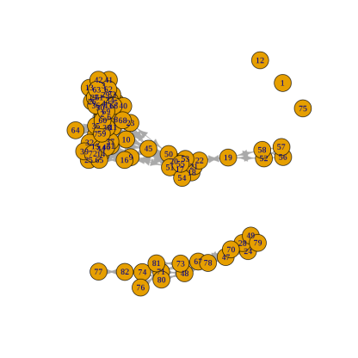
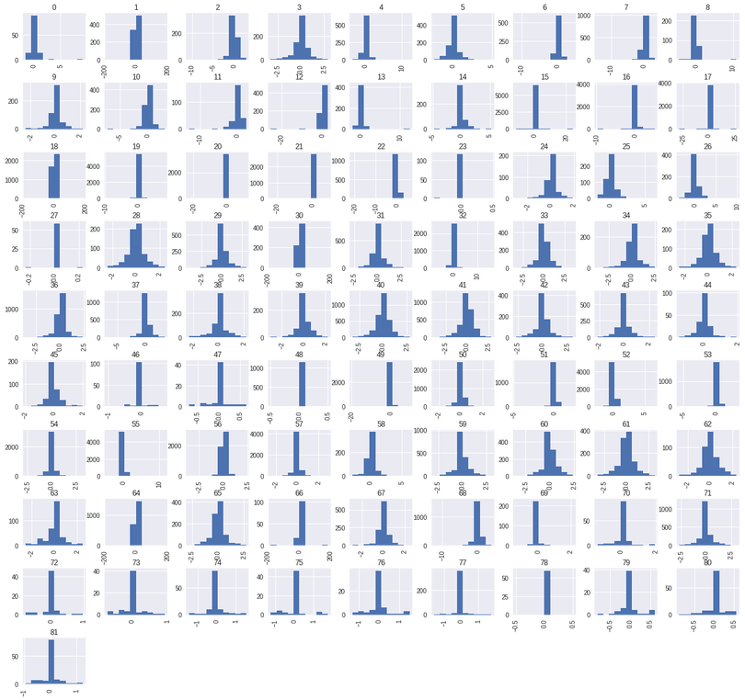
KOLMOGOROV SMIRNOV TEST (3/3)
מיועד ל unsupervised learning (לדוגמא: בדיקת מספר רכיבי קשירות)
אין הנחה לגבי סוג ההתפלגות
המבחן מחליט עד כמה 2 דגימות שונות זו מי זו
מבררים האם 2 דגימות שייכות לאותה התפלגות.
ככל שהתוצאה גבוהה יותר, כך 2 דגימות שונות זו מי זה
דרך פעולה:
בונים network graph
צמתים – דגימות
קשתות - ערך ks test. ערך נמוך – הצמתים קרובים ולהפך.

Slide 56
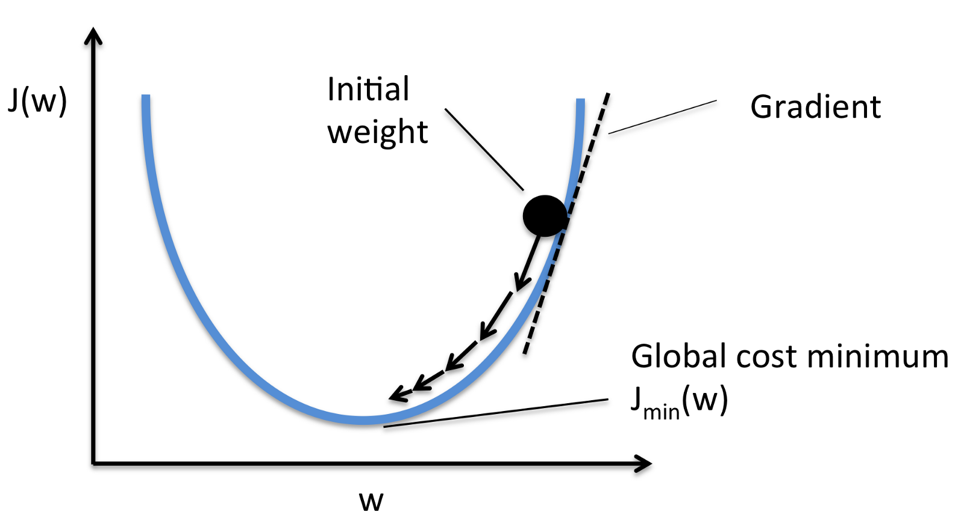
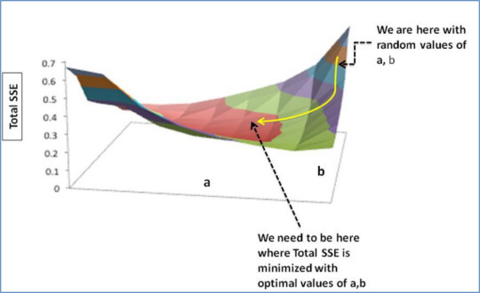
Gradient descent (ירידת שיפוע)
אלגוריתם אופטמיזציה.
אלגוריתם המחפש את המינימום מקומי.
אלגוריתם מתחיל מנקודה אקראית ומשם מחפש את המינימום הקרוב
מושגים:
Learning rate. אם הקצב גבוהה, אפשר לפספס את המינימום.
סוגים
Batch Gradient descent
Stochastic Gradient descent
Mini batch Gradient descent
שימושים:
עדכון פרמטרי מודל (נקראים cost function שהם ה error/loss ורוצים את המינימום שלהם לטובת תוצאה טובה)
מקדמים ב Linear Regression
משקלים ב Neural Networks

Slide 57
נושאים ללמידה
KS ו t-test בקשר בין התכונות ב filter model
בנוסף לנקודה מעלה לבדוק מול entroy ו corr ו mi (ממש 5 plots)
יצירת DS ובדיקה
Gradient descent
Xgboost
Kerras על האירוסים (נניח 3 ו 5 שכבות full connected)
Dynamic systems

Slide 58
ANOVA TEST
ב Feature Selection

Slide 59
שימוש במבחן ANOVA לטובת Feature Selection – 1
תזכורת:
NULL Hypothesis, השערת האפס – אין הבדל בין 2 (או יותר) תצפיות / דגימות.
כלומר דגימות הללו לא מספקות מספיק מידע.
Critical Value, ערך, סף שממנו מחליטים האם מקבלים או דוחים את השערת האפס
Grand mean – ממוצע הממוצעים (מחשבים ממוצע בכל קבוצה של קטגוריה ואז מחשבים את הממוצע בין הקבוצות)
מספר סוגים למבחן ANOVA:
One way ANOVA – בחינה בין לפחות 3 קבוצות האם משפיעות על משתנה (או שהוא בלתי תלוי בהם)
MANOVA
SD (Standard Deviation) = sqrt(Variance)
ב Feature selection אנו רוצים ש Xi יהיה תלוי ב Y.

Slide 60
שימוש במבחן ANOVA לטובת Feature Selection – 2
ANOVA = Analysis Variance
מבחן הבודק את הקשר/יחס בין feature מסוג קטגוריה לבין משתנה רציף
אם אותה שונות בין הקבוצות => לא ניתן להסיק שיש תלות בין ה feature ל Y => לא נכלול feature זה
מבחן הנועד במקרה ש:
Y רציף (נניח ציון מבחן)
Xi מסוג קטגוריה (נניח אפוטרופוס guardian) (אבא/אמא/אחר)
אם השונות נמוכה => המשתנה (feature) כמעט ולא משפיע על Y
כי אין ממש שינוי ב Xi בערכיו אז לא ניתן להסיק שינוי ב X עם השפעה על Y
מבחן ANOVA בודק שה mean שכל הקבוצות שוות.
DF = Degree Freedom
מספר דרגות חופש
DF1 – מספר דרגות חופש בתוך קבוצה
DF2 – מספר דרגות חופש בין דגימה בקבוצה לבין שאר הקבוצות
F-TABLE
טבלה (נתונה מהרשת) עם שורות/עמודות שהם DF1/2 וערך תוצאה F

Slide 61
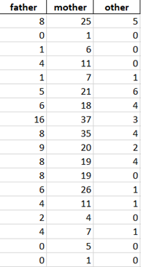
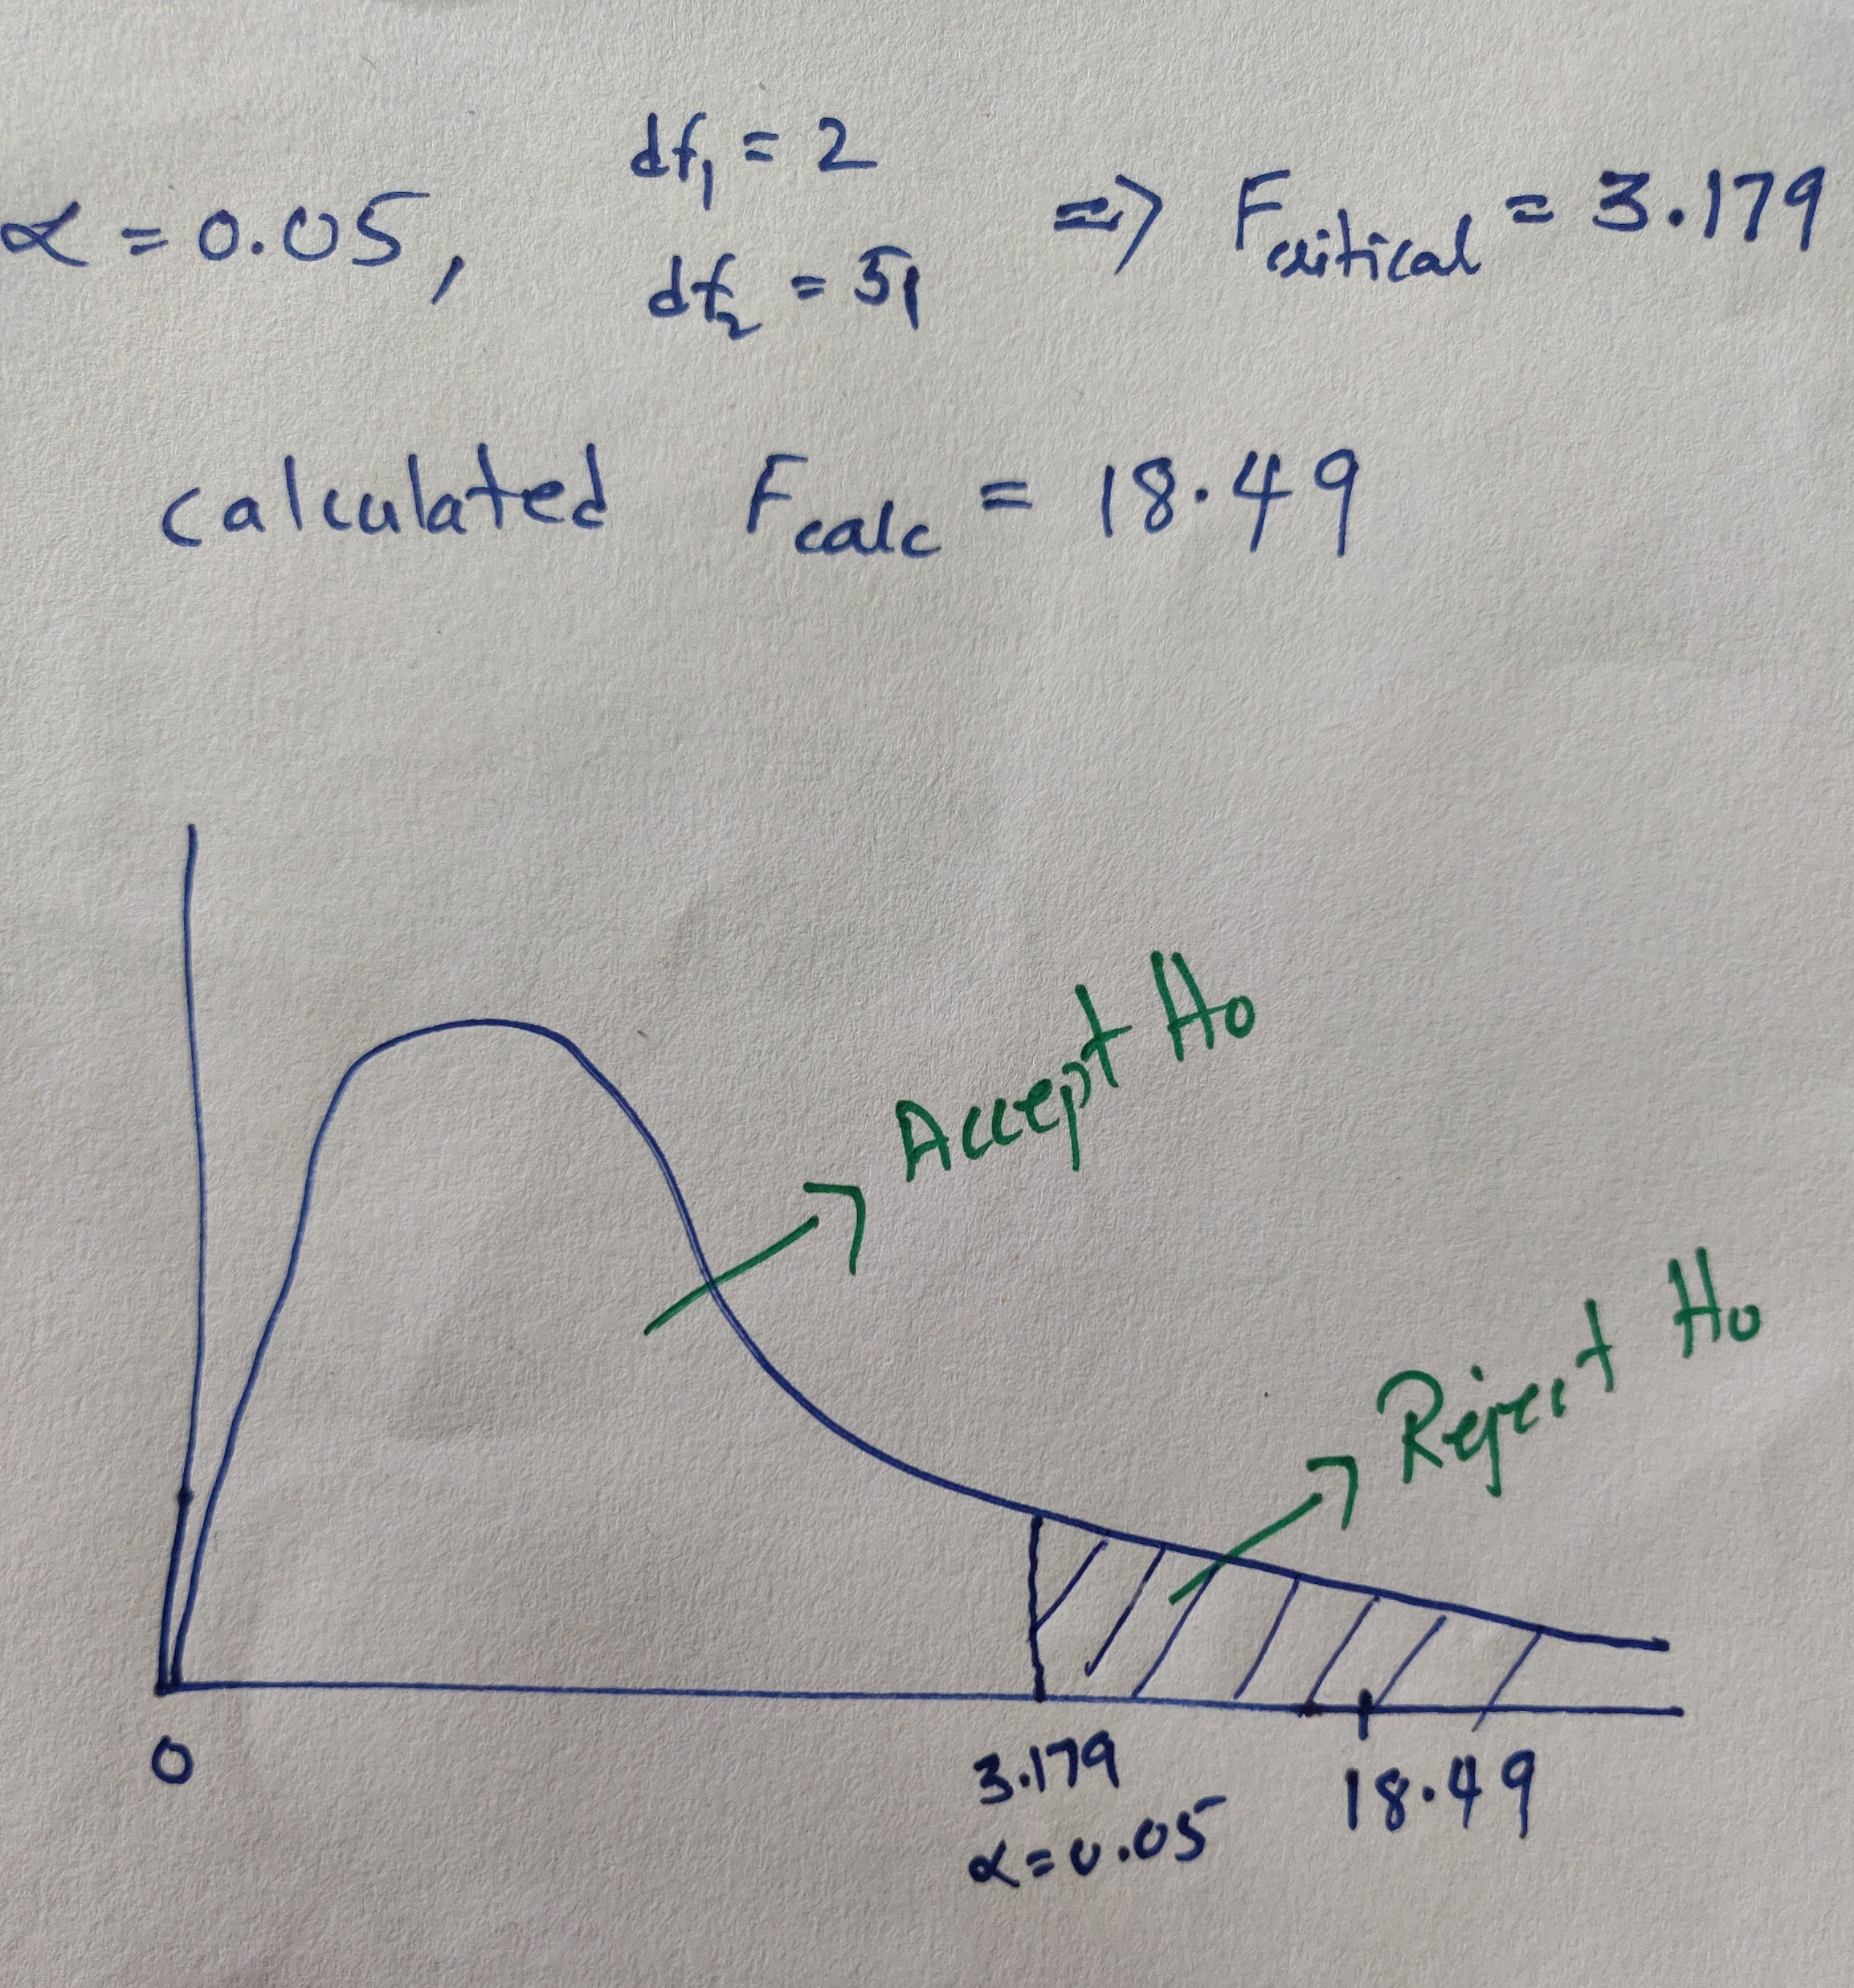
שימוש במבחן ANOVA לטובת Feature Selection – 3
דוגמא:
רוצים לבדוק השפעה בין רשומת תלמיד (גיל, אפוטרופוס, זמן לימוד, פעילויות, מספר נכשלים וכד') לבין תוצאה סופית
Feature מסוג אפוטרופוס הינו קטגוריה (3 קבוצות: אבא/אמא/אחר)
פה תוצאה F היא מעל ה critical value כלומר יש שוני בין השונות של הקבוצות ולכן יש השפעה של feature זה על הציון (Y)
ב MANOVA בודקים האם יש השפעה של 2 משתנים על התוצאה
נניח אפוטרופוס ופעילויות ספורט

Slide 62
Chi-Square TEST
ב Feature Selection

Slide 63
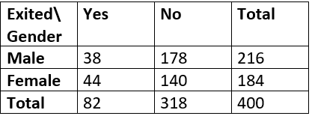
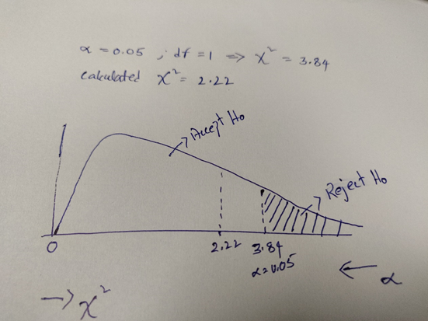
שימוש במבחן Chi-Square לטובת Feature Selection – 1
מבחן זה בוחן האם יש תלות או אי תלות בין 2 מאורעות קטוגורים (2 משתנים)
לדוגמא: מאורע מסוג Gender ומאורע מסוג Exit Bank
ככל שתוצאת המבחן גבוהה יותר => המשתנים תלויים => נשמור אותם ב featureים
Contingency table, טבלת מגבלות:
שורות – המשתנה שאותו רוצים לבדוק (נניח gender)
עמודות – המשתנה שהוא ה target
Chi-square table
טבלה ידוע שבה השורות זה ה DF (רמות החופש) ועמודות זה ה p
ערכי הטבלה מכילים את הסף שאיתו בודקים האם עובר או לא את המבחן

Slide 64
Chi-Square Test
VS
ANOVA Test
ב Feature Selection

Slide 65
נשתמש ב chi square test אם יש לנו 2 featureים (או feature ו target) מסוג קטוגוריה ואנו רוצים לדעת האם יש תלות בינם:
לדוגמא:
Gender (male/female)
Bank exit (yes/no)
ממבחן chi נוכל לדעת האם המשתנים תלויים (ואז לזרוק אחד מהם) או בת"ל (ואז לשמור)
נשתמש ב ANOVA test כאשר יש לנו:
Feature מסוג קטגוריה עם לפחות 3 קבוצות ומשתנה רציף.
לדוגמא:
Guardian (father/mother/other)
Grade
ממבחן ANOVA נוכל לדעת האם הקבוצות ב Guardian מכילות שונות שונה בין הקבוצות ואם כן אז נשמור את feature זה. (כי ניתן ללמוד ממנו על Grade). כלומר יש תלות בין guardian לבין grade

Slide 66
מסקנות
כדאי להשתמש ב VarianceThreshold
אין טעם שיהיו featureים עם שונות נמוכה מאוד.

